Slide 1
ГОСУДАРСТВЕННАЯ ИТОГОВАЯ АТТЕСТАЦИЯ 2023:
ОСОБЕННОСТИ ПОДГОТОВКИ И ПРОВЕДЕНИЯ

Slide 2
Основные понятия
ГИА – государственная итоговая аттестация
ОГЭ – основной государственный экзамен
ГВЭ – государственный выпускной экзамен
ГЭК – государственная экзаменационная комиссия
ППЭ – пункт проведения экзаменов
КИМы – контрольные измерительные материалы
Notes:
2

Slide 3
Нормативное обеспечение
Федеральный закон от 29.12.2012 № 273-ФЗ «Об образовании в РФ» (ст.59);
Приказ Минпросвещения России, Рособрнадзора № 189/1513 от 07.11.2018 «Об утверждении Порядка проведения государственной итоговой аттестации по образовательным программам основного общего образования»
Приказы и распоряжения об утверждении единого расписания, об установлении минимального балла по предмету и продолжительности экзаменов.

Slide 4
Допуск к государственной итоговой аттестации
ГИА, завершающая освоение имеющих государственную аккредитацию основных образовательных программ основного общего образования, является обязательной.
К ГИА допускаются обучающиеся, не имеющие академической задолженности и в полном объеме выполнившие учебный план или индивидуальный учебный план (имеющие годовые отметки по всем учебным предметам учебного плана за IX класс не ниже удовлетворительных)
отсутствие задолженности по итоговому собеседованию
Notes:
4

Slide 5
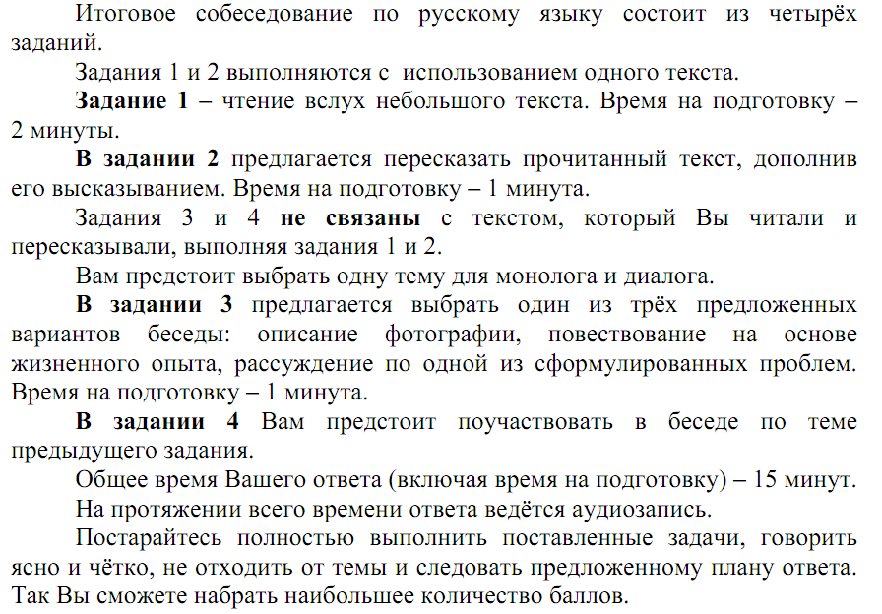
Итоговое собеседование
Notes:
5

Slide 6


Slide 7
Единый день проведения итогового собеседования
08 февраля 2023 года
Оценивание результатов итогового собеседования по системе «зачет»/«незачет».
Для участников, получивших «незачет», пропустивших или не завершивших итоговое собеседование по уважительным причинам, будут предусмотрены дополнительные сроки сдачи:
март и мая 2023 года.
Контроль причин отсутствия девятиклассника на собеседовании – по механизму ОГЭ (на уровне МО с предоставлением справок в день проведения собеседования).

Slide 8
Особенности государственной итоговой аттестации - 2023
Срок подачи заявлений на участие в ГИА определён до
1 марта для всех категорий участников
Кол-во обязательных предметов для сдачи ГИА – 4:
русский язык, математика,
2 предмета по выбору (литература, иностранный язык, информатика, история, обществознание, география, физика, химия, биология)
Кол-во обязательных предметов для сдачи ГИА для лиц с ОВЗ – 2 (русский язык и математика). Другие предметы сдаются по желанию.
Места для личных вещей участников ГИА организуются до входа в ППЭ;
Для участников с ОВЗ создаются особые условия, в соответствии с рекомендациями ПМПК

Slide 9
Особенности государственной итоговой аттестации
Повторное прохождение ГИА выпускниками 9 классов
Повторно к сдаче ГИА по решению ГЭК допускаются обучающиеся:
получившие на ГИА неудовлетворительные результаты НЕ БОЛЕЕ чем по двум учебным предметам;
не явившиеся на экзамены по уважительным причинам (болезнь или иные обстоятельства, подтвержденные документально);
не завершившие выполнение экзаменационной работы по уважительным причинам (болезнь или иные обстоятельства, подтвержденные документально);
апелляция которых о нарушении установленного порядка проведения ГИА конфликтной комиссией была удовлетворена;
результаты которых были аннулированы ГЭК в случае выявления фактов нарушений установленного порядка проведения ГИА
Обучающимся, не прошедшим ГИА или получившим на ГИА неудовлетворительные результаты более чем по двум учебным предметам, либо получившим повторно неудовлетворительный результат по одному из этих предметов на ГИА в дополнительные сроки (резервные дни), предоставляется право пройти ГИА по соответствующим учебным предметам не ранее 1 сентября текущего года.
Notes:
9

Slide 10
Расписание ОГЭ устанавливается
на федеральном уровне
Рособрнадзором

Slide 11
ОГЭ по всем учебным предметам начинается в 10.00 по местному времени.
В день экзамена участник ОГЭ прибывает в ППЭ не позднее 9.15 по местному времени.
Допуск в ППЭ осуществляется при наличии у участников документов, удостоверяющих личность, и при наличии их в списках распределения в данный ППЭ.

Slide 12
Если участник ОГЭ опоздал на экзамен, он допускается к сдаче ОГЭ в установленном порядке, при этом время окончания экзамена не продлевается, повторный общий инструктаж не проводится.
Организаторы предоставляют необходимую информацию для заполнения полей бланков ОГЭ.
Повторно к участию в ОГЭ по данному учебному предмету в дополнительные сроки указанный участник может быть допущен только по решению председателя ГЭК.

Slide 13
ЗАПРЕЩЕНО!
В день проведения экзамена (в период с момента входа в ППЭ и до окончания экзамена) участникам запрещается иметь при себе средства связи, электронно-вычислительную технику, фото-, аудио- и видеоаппаратуру, справочные материалы, письменные заметки и иные средства хранения и передачи информации, выносить из аудитории письменные заметки и иные средства хранения и передачи информации. Из ППЭ запрещается выносить экзаменационные материалы, в том числе КИМ и черновики на бумажном или электронном носителях, фотографировать экзаменационные материалы.

Slide 14
Рекомендуется взять с собой только необходимые вещи:
Гелевая или капиллярная ручка с чернилами черного цвета.
Разрешенные средства обучения и воспитания.
Лекарства и питание (при необходимости).
Иные вещи участники ОГЭ обязаны оставить в специально разрешенном месте для хранения личных вещей до входа в ППЭ

Slide 15
Участники ОГЭ занимают рабочие места в аудитории в соответствие со списками распределения. Изменение рабочего места запрещено.
Во время экзамена запрещено общаться друг с другом, свободно перемещаться по аудитории и ППЭ, выходить из аудитории без разрешения организатора.
При выходе из аудитории во время экзамена участник ОГЭ должен оставить экзаменационные материалы, черновики и письменные принадлежности на рабочем столе.

Slide 16
ВНИМАНИЕ
Участники ОГЭ, допустившие нарушение указанных требований или нарушения Порядка проведения государственной итоговой аттестации, удаляются с экзамена.
Если факт нарушения подтверждается, председатель ГЭК принимает нарушение об аннулировании результатов участника ОГЭ по соответствующему учебному предмету.

Slide 17
ЧЕМ МОЖНО ПОЛЬЗОВАТЬСЯ НА ЭКЗАМЕНЕ
РУССКИЙ ЯЗЫК
Разрешается использовать орфографические словари.
МАТЕМАТИКА
Разрешается пользоваться линейкой.
Справочные материалы, которые можно использовать во время экзамена, выдаются каждому участнику ОГЭ вместе с текстом его экзаменационной работы.
БИОЛОГИЯ
Можно пользоваться линейкой, карандашом и непрограммируемым калькулятором.
ГЕОГРАФИЯ
Разрешено использование непрограммируемого калькулятора, линейки и географических атласов для 7, 8 и 9 классов.

Slide 18
ФИЗИКА
Можно пользоваться непрограммируемым калькулятором.
Непрограммируемый калькулятор – это калькулятор, который должен обеспечивать арифметические вычисления (сложение, вычитание, умножение, деление, извлечение корня) и вычисление тригонометрических функций (sin, cos, tg, ctg, arcsin, arcos, arctg); не должен предоставлять возможность сохранения в своей памяти баз данных экзаменационных заданий и их решений, а также любой другой информации, знание которой прямо или косвенно проверяется на экзамене.
Калькулятор не должен предоставлять экзаменующемуся возможности получения извне информации во время сдачи экзамена. Коммуникационные возможности калькулятора не должны допускать беспроводного обмена информацией с любыми внешними источниками.
Лабораторное оборудование, необходимое для выполнения части заданий, предоставлятся участникам ОГЭ в пункте проведения экзамена.

Slide 19
АПЕЛЛЯЦИЯ
Участник ОГЭ имеет право подать апелляцию о нарушении установленного Порядка проведения ГИА и (или) о несогласии с выставленными баллами.
Не рассматривается апелляция по вопросам содержания и структуры заданий по учебным предметам, по вопросам, связанным с оцениваем результатов выполнения заданий с кратким ответом, неправильным оформлением работы.
Апелляцию о нарушении Порядка участник ОГЭ подает в день проведения экзамена члену ГЭК, не покидая ППЭ.
Апелляция о несогласии с выставленными баллами подается в течение двух рабочих дней после официального объявления результатов экзамена в конфликтную комиссию или в образовательную организацию ,в которой они были допущены.
Участники ОГЭ заблаговременно информируются о времени ,месте и порядке рассмотрения апелляций. Обучающийся и (или) его родители (законные представители) при желании присутствуют при рассмотрении апелляции.

Slide 20
Официальные интернет- ресурсы информационной поддержки:
ОФИЦИАЛЬНЫЙ ИНФОРМАЦИОННЫЙ ГОСУДАРСТВЕННОЙ ИТОГОВОЙ АТТЕСТАЦИИ:
http://www.gia.edu.ru/ Федеральный институт педагогических измерений (ФИПИ):
http://www.fipi.ru Федеральный центр тестирования (ФЦТ): http://www.rustest.ru

Slide 21
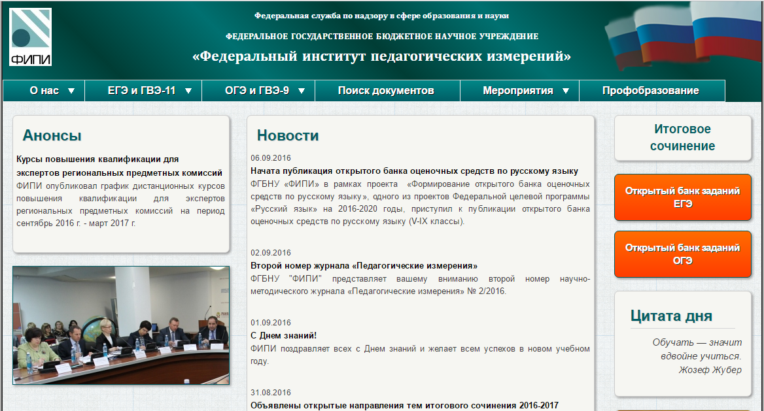

Slide 22
Особенности подготовки к ГИА
Подготовка к ГИА на уроках;
Подготовка к ГИА во внеурочное время (консультации);
3. Участие в пробных экзаменах в январе, апреле.
Notes:
22

Slide 23
Чтобы получить аттестат
Основанием для получения аттестата об основном общем образовании является успешное прохождение ГИА-9 по русскому языку, математике и по двум предметам по выбору
Итоговые отметки за 9 класс
по четырем предметам
определяются как среднее арифметическое годовой и экзаменационной отметок выпускника и выставляются в аттестат целыми числами в соответствии с правилами математического округления
( годовая 5 + экзамен 3 = 8 (8:2=4) = 4)
( годовая 4 + экзамен 5 = 9 (9:2=4,5) = 5)

Slide 24
Советы психолога выпускникам и родителям
ОГЭ – лишь одно из жизненных испытаний, многие из которых еще предстоит пройти. Не придавайте событию слишком высокую важность, чтобы не увеличивать волнение.
При правильном подходе экзамены могут служить средством самоутверждения и повышением личностной самооценки.
Советы родителям
Именно Ваша поддержка нужна выпускнику, прежде всего.
Зачастую родители переживают ответственные моменты в жизни своих детей гораздо острее, чем свои. Но взрослому человеку гораздо легче справиться с собственным волнением, взяв себя в руки.

